Slide 1
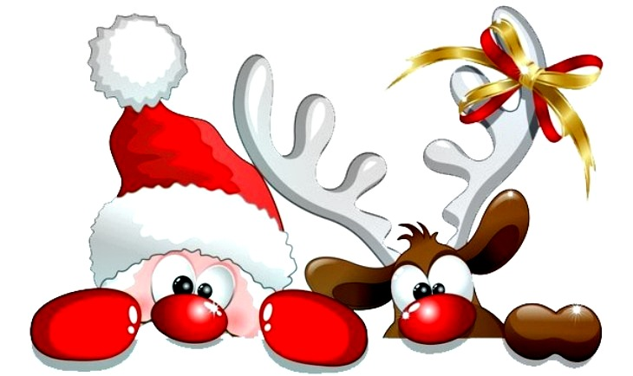
Важно знать и важно помнить!!
«Новый год у ворот. Безопасность»

Slide 2
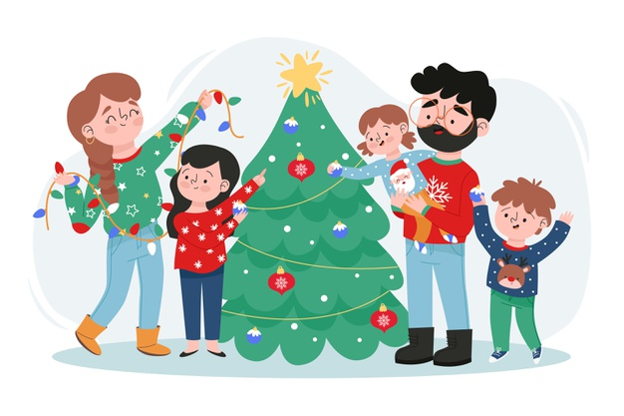
Уважаемые родители!
Новогодние и Рождественские праздники, каникулы - замечательное время для детей и взрослых.
Для того чтобы эти дни не были омрачены бедой, необходимо обратить особое внимание на соблюдение мер безопасного поведения
как детей, так и взрослых.

Slide 3
Расскажите детям
Правила поведения во время
новогодних каникул
Соблюдайте правила ПДД
Соблюдайте правила пожарной безопасности и обращения с электроприборами
Соблюдайте правила поведения в общественных местах
Соблюдайте правила личной безопасности на улице
Соблюдайте правила безопасности при обращении с животными
Осторожно обращайтесь с острыми, колющими и режущими, легковоспламеняющимися и взрывоопасными предметами.

Slide 4
Важно, чтобы родители были примером для детей в соблюдении правил дорожного движения:
Не спешите, переходите дорогу размеренным шагом.
Выходя на проезжую часть дороги, прекратите разговаривать — ребёнок должен привыкнуть, что при переходе дороги нужно сосредоточиться.
Не переходите дорогу на красный или жёлтый сигнал светофора.
Переходите дорогу только в местах, обозначенных дорожным знаком «Пешеходный переход».
Из автобуса, такси выходите первыми. В противном случае ребёнок может упасть или побежать на проезжую часть дороги.
Привлекайте ребёнка к участию в ваших наблюдениях за обстановкой на дороге: показывайте ему те машины, которые готовятся поворачивать, едут с большой скоростью и т.д.
Не выходите с ребёнком из-за машины, кустов, не осмотрев предварительно дороги, — это типичная ошибка, и нельзя допускать, чтобы дети её повторяли.
Не разрешайте детям играть вблизи дорог и на проезжей части улицы.

Slide 5
Побеседуйте с детьми
Проходите по тротуару только с правой стороны. Если нет тротуара, иди полевому краю дороги, навстречу движению транспорта.
Дорогу переходите в том месте, где указана пешеходная дорожка или установлен светофор. Дорогу переходите на зелёный свет.
Когда переходите дорогу, смотрите сначала налево, потом направо.
Если нет светофора, переходите дорогу на перекрёстке. Пересекайте улицу надо прямо, а не наискось.
Не переходите дорогу перед близко идущим транспортом.

Slide 6
Чтобы новогодние праздники не омрачились бедой, запомните эти простые правила:
Ёлка устанавливается на устойчивой подставке, подальше от отопительных приборов.
Для освещения елки необходимо использовать только исправные электрические гирлянды заводского изготовления.
Запрещается:
Украшать елку свечами, ватой, игрушками из бумаги и целлулоида;
Одевать маскарадные костюмы из марли, ваты, бумаги и картона;
Применять свечи и хлопушки, устраивать фейерверки и другие световые пожароопасные эффекты, которые могут привести к пожару;
Оставлять без присмотра детей во время новогодних мероприятий.
Категорически запрещается пользоваться пиротехническими изделиями!
Выполняйте эти элементарные правила пожарной безопасности и строго контролируйте поведение детей в дни зимних каникул!
Напоминаем, что в случае возникновения пожара в службу спасения
можно позвонить по телефону: 112

Slide 7
Правила пожарной безопасности и обращения с электроприборами
Запрещается:
1. Бросать горящие спички в помещениях.
2. Небрежно, беспечно обращаться с огнём.
3. Выбрасывать горящую золу вблизи строений.
4. Оставлять открытыми двери печей, каминов.
5. Включать в одну розетку большое количество приборов потребителей тока.
6. Использовать неисправную аппаратуру и приборы.
7. Пользоваться повреждёнными розетками. Пользоваться электрическими утюгами, плитками, чайниками без подставок из несгораемых материалов.
8. Пользоваться электрошнурами и проводами с нарушенной изоляцией.
9. Оставлять без присмотра топящиеся печи.
10. Самим чинить и разбирать электроприборы.
Разрешается:
1. Защищать дом от пожара.
2. В случае возникновения пожара вызвать пожарную охрану.
3. Использовать все имеющиеся средства для тушения пожара.
4. Подавать сигналы тревоги.
5. Встречать пожарных и сообщать им об очаге пожара.
6. Знать план эвакуации на случай пожара.
7. Кричать и звать на помощь взрослых.
8. Двигаться ползком или пригнувшись, если помещение сильно задымлено.
9. Вынести из горящего помещения людей, детей.
10. Набросить покрывало на пострадавшего.

Slide 8
Инструктаж для родителей:
«О запрещении использования детьми пиротехнических средств»
Сохранение жизни и здоровья детей – главная обязанность нас взрослых. С началом зимних каникул, наших детей подстерегает повышенная опасность на дорогах, у водоёмов, на игровых площадках, во дворах. Этому способствует погода, любопытство детей, наличие свободного времени, а главное отсутствие зачастую должного контроля со стороны взрослых. В первую очередь, решите проблему свободного времени вашего ребёнка. Постоянно будьте в курсе, где и с кем ваш ребёнок и пусть он всегда знает, где вы. Контролируйте место пребывания вашего ребёнка.
Ежегодно, в новогодние праздники получают тяжкие увечья дети и взрослые, люди из-за бесконтрольного использования различных пиротехнических изделий: это петарды, хлопушки, фейерверки и другое.
Пик происшествий, связанных с петардами и салютами, приходится на новогоднюю ночь и в период проведения массовых новогодних мероприятий, а также одиночные игры детей без присмотра взрослых.
Основная часть фейерверков – 75% – завозится в страну из-за рубежа, из Китая. При этом большая часть пиротехнических устройств не отвечают требованиям безопасности. Не приобретайте пиротехнику «с рук». Это может обернуться пожаром, ожогом или увечьем!
Современная пиротехника вызывает большой интерес у детей и подростков. Многие дети самостоятельно покупают петарды в магазинах и бесконтрольно используют её.
Уважаемые родители, проводите разъяснительные беседы со своими детьми о запрещении самостоятельных покупок пиротехники и её использования без контроля взрослых.
Детям до 18 лет пользоваться петардами, фейерверками, хлопушками строго запрещено!

Slide 9
Правила безопасности при использовании пиротехники взрослыми
Не используйте пиротехнику, если Вы не понимаете, как ею пользоваться, а инструкции не прилагается, или она написана на непонятном вам языке.
Перед использованием пиротехники внимательно ознакомьтесь с инструкцией.
Нельзя устраивать салюты ближе 20 метров от жилых помещений и легковоспламеняющихся предметов, под навесами и кронами деревьев.
Нельзя носить петарды в карманах и держать фитиль во время поджигания около лица.
Запрещается курить рядом с пиротехническим изделием.
Не применять салюты при сильном ветре.
Не направлять пиротехнические средства на людей и животных.
Не подходить ближе 15 метров к зажженным салютам и фейерверкам.
Поджигать фитиль нужно на расстоянии вытянутой руки.
Петарды должны применяться только лицами, достигшими 18лет.
Не оставлять без внимания детей, не давать им в руки пиротехнику.
Не использовать пиротехнику с истекшим сроком годности или дефектами.
Не разбирать пиротехнические изделия.
Уважаемые родители! Лучшее правило безопасности в современном мире – не допускать, не рисковать!

Slide 10
Правила продажи и использования пиротехнических изделий
В соответствии с Правилами пожарной безопасности продажа пиротехнических изделий разрешается в специализированных магазинах или отделах, которые должны располагаться на верхних этажах зданий и не примыкать к эвакуационным выходам.
Пиротехнические изделия должны храниться в металлических шкафах, установленных в помещениях, отделенных противопожарными перегородками. Не допускается их размещение в подвалах.
Хранить пиротехнику дома в больших количествах запрещено. Зачастую, подобная беспечность приводит к несчастным случаям.
Следует использовать только сертифицированную пиротехнику и запускать ее только на открытом пространстве, вдали от построек.
Не следует:
Устраивать салюты ближе 30 метров от жилых помещений и легковоспламеняющихся предметов, под низкими навесами и кронами деревьев.
Носить пиротехнические изделия в карманах.
Держать фитиль во время поджигания около лица.
Применять при сильном ветре.
Направлять ракеты и фейерверки на людей.
Бросать петарды под ноги.
Нагибаться низко над зажженными фейерверками.
Подходить ближе 15 метров к зажженным салютам и фейерверкам.
Поджигать фитиль нужно на расстоянии вытянутой руки. Горит он 3-5 секунд. Отлетевшую от фейерверка искру трудно потушить. Если она попадет на кожу — ожог обеспечен. Не допускайте зажигания в помещениях бенгальских огней, хлопушек и пользования открытым огнем вблизи елки.

Slide 11
Существует пять классов опасности пиротехнических изделий:
К первому относятся бенгальские огни, ко второму и третьему - более сильные. Их использование может привести не только к пожару, но и к разрушению конструкций. Четвертый и пятый классы пиротехники разрешено применять только профессионалам, имеющим специальную лицензию. Ее используют для больших салютов.
Современные пиротехнические средства представляют большой интерес для детей. Во многих случаях бесконтрольное обращение с опасными «игрушками» приводит к трагическим последствиям.
Уважаемые взрослые, будьте внимательны!
Чтобы Новогодние праздники принесли вам и вашим родным радость, выполняйте элементарные правила пожарной безопасности, не покупайте товар сомнительного качества.

Slide 12
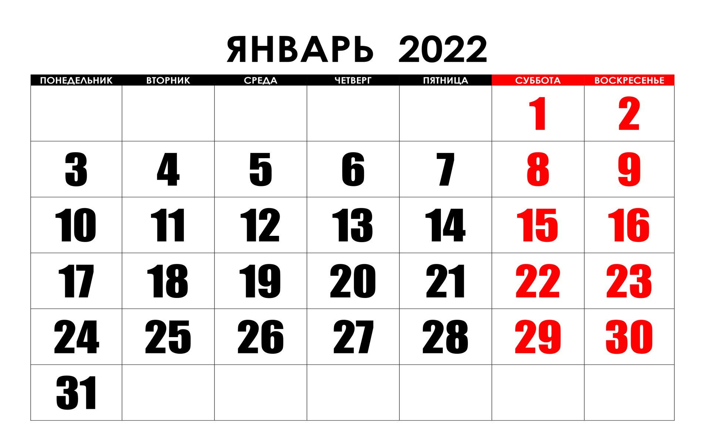
Каникулы

Slide 13
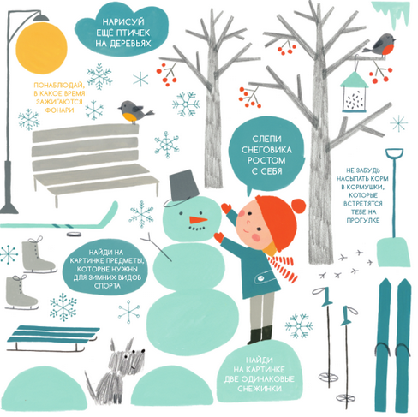
Чем занять ребенка?

Slide 14
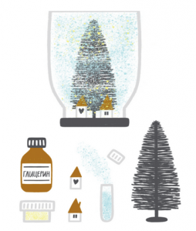
Волшебные банки
Способ приготовления:
Приклейте игрушку к внутренней поверхности крышки. Налейте в банку кипяченую воду и, помешивая, добавьте в нее блестки и глицерин. Глицерин нужен для того, чтобы блестки плавно кружились в воде. Блестки бывают разного качества, поэтому предварительно испытайте их в другой емкости. Когда клей на крышке высохнет, завинтите крышку и, если необходимо, добавьте в банку еще воды, чтобы не было пузырьков воздуха.
Перевернув банку, немножко потрясите ее и наслаждайтесь плавно кружащимися блестками, как в настоящих стеклянных снежных шарах.
Из самых обычных банок можно создать поистине удивительные объекты. Например, подобие стеклянных снежных шаров.
стеклянная банка с завинчивающейся крышкой;
кипяченая вода;
блестки (продаются в магазинах для творчества и рукоделия);
глицерин (продается в аптеках);
термоклеевой пистолет или суперклей;
пластмассовая игрушка (можно слепить фигурку из затвердевающей пластики).

Slide 15

Рисование по стеклу
Домашнее развлечение: предложите детям порисовать на окнах специальным карандашом по стеклу. Такие рисунки можно делать в преддверии Нового года или в любое другое время. Попробуйте обводить предметы за окном: деревья, дома, дороги, стоящие машины.

Slide 16

Уважаемые родители!
Лучшее правило безопасности в современном мире – не допускать, не рисковать!
Здоровья и счастья вам и вашим детям в наступающем новом году!

